Slide 1


CRP »Naša hrana, podeželje in naravni viri« št. V1-2213
GeoCOOL FOOD –
Hladno skladiščenje hrane z rabo plitve geotermalne energije
Bled, 37. tradicionalni Posvet JSKS in dogodek Evropskega partnerstva za inovacije - EIP, 29. 11. 2022
dr. Nina Rman, Geološki zavod Slovenije
nina.rman@geo-zs.si

Slide 2
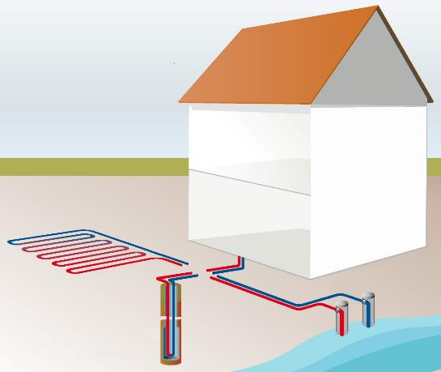
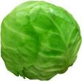

GeoCOOL FOOD –
Hladno skladiščenje hrane z rabo plitve geotermalne energije
z interdisciplinarnim pristopom razviti metodologijo za raziskave potenciala plitve geotermalne energije
in tehnoloških rešitev za namene izgradnje novih ali prilagoditve obstoječih hladilnic za zelenjadarstvo
Trajanje projekta: 1. 10. 2022 - 30. 9. 2025
Vrednost projekta: 140.000,00 EUR
Sodelujoče organizacije
  GeoZS: raziskave naravnega potenciala
  IJS: energetska zasnova sistemov
  UL BF: vpliv na rastlinske procese
https://gajbica.si
https://kuhajmo.com
SI: https://www.geo-zs.si/?option=com_content&view=article&id=1156

Slide 3
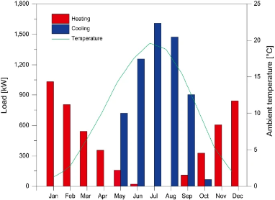
GeoCOOL FOOD –
Pregled hladilnic in natančna določitev njihovih energetskih potreb
Inventarizacija VSEH obstoječih sistemov hladilnic V KMETIJSTVU in analiza njihovih energetskih potreb
  Zbor podatkov : lokacija, velikost celice, vrsta pridelkov, tip stavbe, režim in način obratovanja idr.
  Vzpostavitev monitoringa hladilnice za pilotni primer hladilnice zelja in solate vsaj eno leto = od kmetije, zadruga ali skupine pridelovalcev
    M1.1. Izdelana inventarizacija hladilnic v Sloveniji (M 8)
    M1.2 Rezultati vsaj enoletnih meritev delovanja hladilnice (M 20)
Opredelitev tipskih bazičnih in koničnih energetskih potreb ter presežne toplote za odvajanje v tla
    M2.1 Metodologija izračuna energetskih potreb hladilnic (M 10)
    M2.2 Izračun energetskih potreb izbrane hladilnice iz monitoringa (M 22)
Doi: 10.1186/s40517-019-0127-6

Slide 4
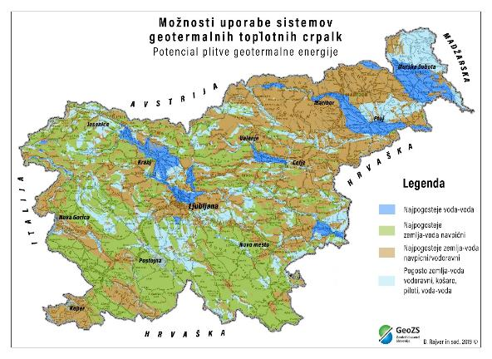
GeoCOOL FOOD –
Analiza naravnega potenciala za PGE in dostopnih tehnologij
Analiza naravnih danosti za karakterizacijo izbranega pilotnega območja
  Izvedba in terensko testiranje nove raziskovalne vrtine (geosonde) do predvidene globine vsaj 150 m
    M3.1 Metodologija analize naravnih danosti za karakterizacijo izbranega pilotnega območja (M 19)
    M3.2 Izvedba raziskovalne vrtine in določitev lokalnih geotermičnih lastnosti (M21)
Analiza dostopnih tehnologij izvedbe geotermalnih toplotnih črpalk s predlogom izbora najprimernejših tehnologij v kmetijskih objektih glede na ugotovljene naravne danosti
    M4.1 Predlog najprimernejših tehnologij rabe plitve geotermalne energije (M 18)

Slide 5



GeoCOOL FOOD –
Način izbora najprimernejših sistemov rabe
Izbor najustreznejšega modela kvantifikacije potenciala za načrtovanje potrebnih raziskav z možnostjo sezonskega skladiščenja energije v podzemni vodi za odprte sisteme voda-voda (angl. ATES) ali v kamnini za zaprte sisteme – geosonde (angl. BTES)
    M5.1 Izbor najustreznejšega modela kvantifikacije s predlogom robnih pogojev in prednostnim seznamom ključnih parametrov za načrtovanje potrebnih raziskav (M20)
Določitev optimalnih kriterijev za postavitev geotermalnih objektov na pilotnem območju na podlagi izbranih analitičnih in numeričnih simulacij vpliva
    M6.1 Primerjava obeh modelskih pristopov (EED in FEFLOW) za določitev vpliva optimalnih kriterijev (M 27)
https://gajbica.si
https://kuhajmo.com

Slide 6
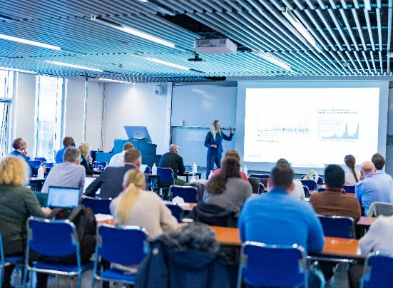
GeoCOOL FOOD –
Priprava smernic in sodelovanje z zainteresirano javnostjo
Priprava predloga tehničnih smernic in predlogov (zakonodajnih) omejitev za izvedbo sistemov z upoštevanjem vpliva na okolje, ki bodo pripravljeni za obravnavo na MZI
    M7.1 Smernice (M 36)
Izvedba javne delavnice za obravnavo predlogov smernic
  Spletni vprašalniki o interesu vključitve deležnikov
  Pet poglobljenih intervjujev (uporabniki, projektanti, kmetijski svetovalci, upravljalci)
  Delavnica o izmenjavi dobrih praks hladilnic in prepoznavanju potreb po novih ter željenem prehodu na OVE (PGE)
  Delavnica o predlogu tehničnih smernic in zakonodaje
    M8.1 Izvedena javna strokovna delavnica za obravnavo predloga smernic (M 31)

Slide 7
CRP »Naša hrana, podeželje in naravni viri« št. V1-2213
GeoCOOL FOOD –
Hladno skladiščenje hrane z rabo plitve geotermalne energije
Več informacij na :
nina.rman@geo-zs.si
https://www.geo-zs.si/?option=com_content&view=article&id=1156

Slide 8
Časovnica
Inventarizacija obstoječih hladilnic
Opredelitev tipskih bazičnih in koničnih energetskih potreb
Analiza naravnih danosti
Analiza dostopnih tehnologij
Izbor modela kvantifikacije potenciala
Določitev kriterijev za postavitev objektov
Priprava tehničnih smernic
Izvedba javne delavnice

